Slide 1
Kolmisopen ryhmäpuutarhan hoitotyösopimukset

Slide 2
Hoitotyösopimus periaatteet
Talkootyö velvoite 10 tuntia mökkikauden aikana
Mökkiläisen kanssa voidaan tehdä hoitotyösopimus, jolloin hoitotyösopimuksen tehnyt henkilö huolehtii erikseen sovitusta vastuualueestaan tai työstä
Hoitotyösopimuksen tekijä sitoutuu huolehtimaan vastuualueestaan/työstään koko mökkikauden ajan
Hoitotyösopimus täytetään mökki kohtaisesti, joka kauden alussa tehdään uusi sopimus
Mökkiläisen ei tarvitse täten sitoutua talkoopäiviin, vaan voi huolehtia omasta vastuualueestaan/työstään oman aikataulunsa mukaisesti
Hallitus hyväksyy hoitotyösopimukset
Yksi päivä (kauden aloituspäivä eli 7.5.2022), jolloin hoitotyösopimuksia tehdään, ei kesken kauden!

Slide 3
Hoitotyö-sopimuksen sisältö
Alueella olevat viheralueet ja parkkipaikan reunukset ovat hoitotyösopimuksen tekijällä hoitovastuulla koko kauden ajan. Alueen hoitoon kuuluu ruohonleikkuu, haravointi sekä yleinen kunnossapito.
Hoitotyösopimuksen tunteja ei lasketa, mutta hoitopäivät merkataan kuitenkin talkookorttiin.
Tehdyt talkootyöt merkataan talkootyökorttiin
Hallituksen jäsenet kuittaavat hoitotyösopimukset kauden päättyessä alueen katselmuksessa. Myös kauden aikana hoitotyösopimusten noudattamista valvotaan.

Slide 4
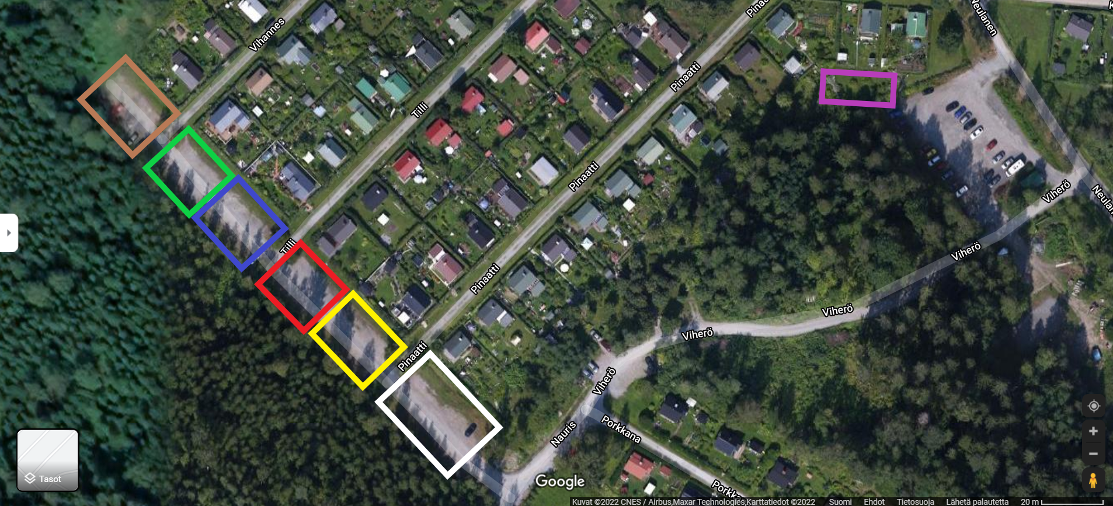

Slide 5
Alue kartasta | Hoitotyö-sopimus numero | Hoitovastuussa oleva mökki | Hoitovastuussa olevan nimi | Työtehtävät hoitovastuu alueella
violetti |  |  |  | viheralueiden mukaiset hoitotyöt
valkea |  |  |  | viheralueiden mukaiset hoitotyöt
keltainen |  |  |  | viheralueiden mukaiset hoitotyöt
oranssi |  |  |  | viheralueiden mukaiset hoitotyöt
sininen |  |  |  | viheralueiden mukaiset hoitotyöt
vihreä |  |  |  | viheralueiden mukaiset hoitotyöt
ruskea |  |  |  | viheralueiden mukaiset hoitotyöt

Slide 6
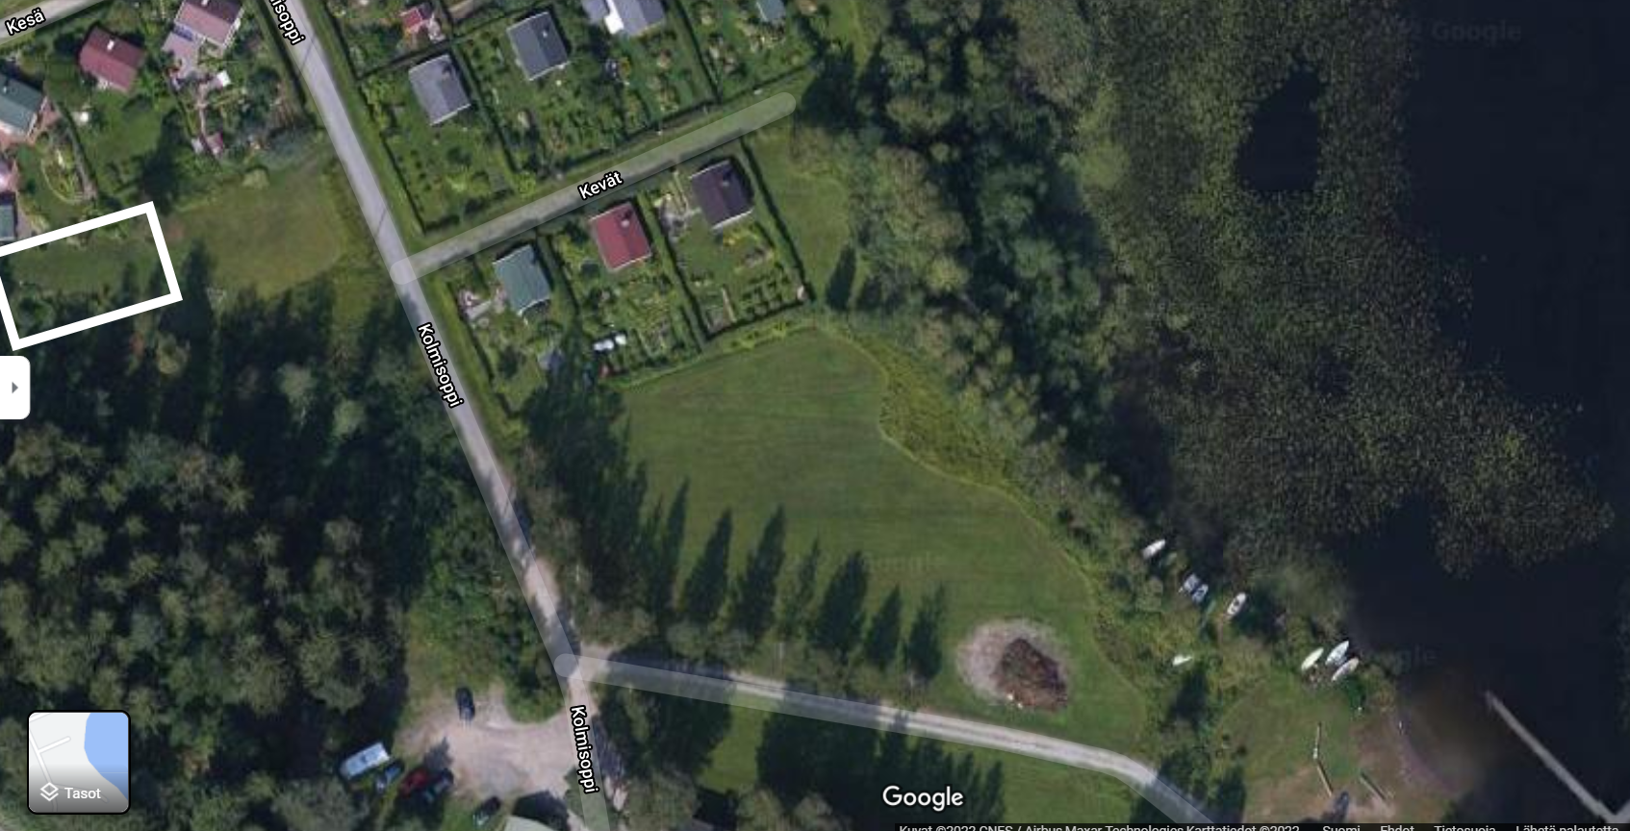

Slide 7
Alue kartasta | Hoitotyö-sopimus numero | Hoitovastuussa oleva mökki | Hoitovastuussa olevan nimi | Työtehtävät hoitovastuu alueella
violetti
valkea |  |  |  | viheralueiden mukaiset hoitotyöt
keltainen
oranssi
sininen
vihreä
ruskea

Slide 8
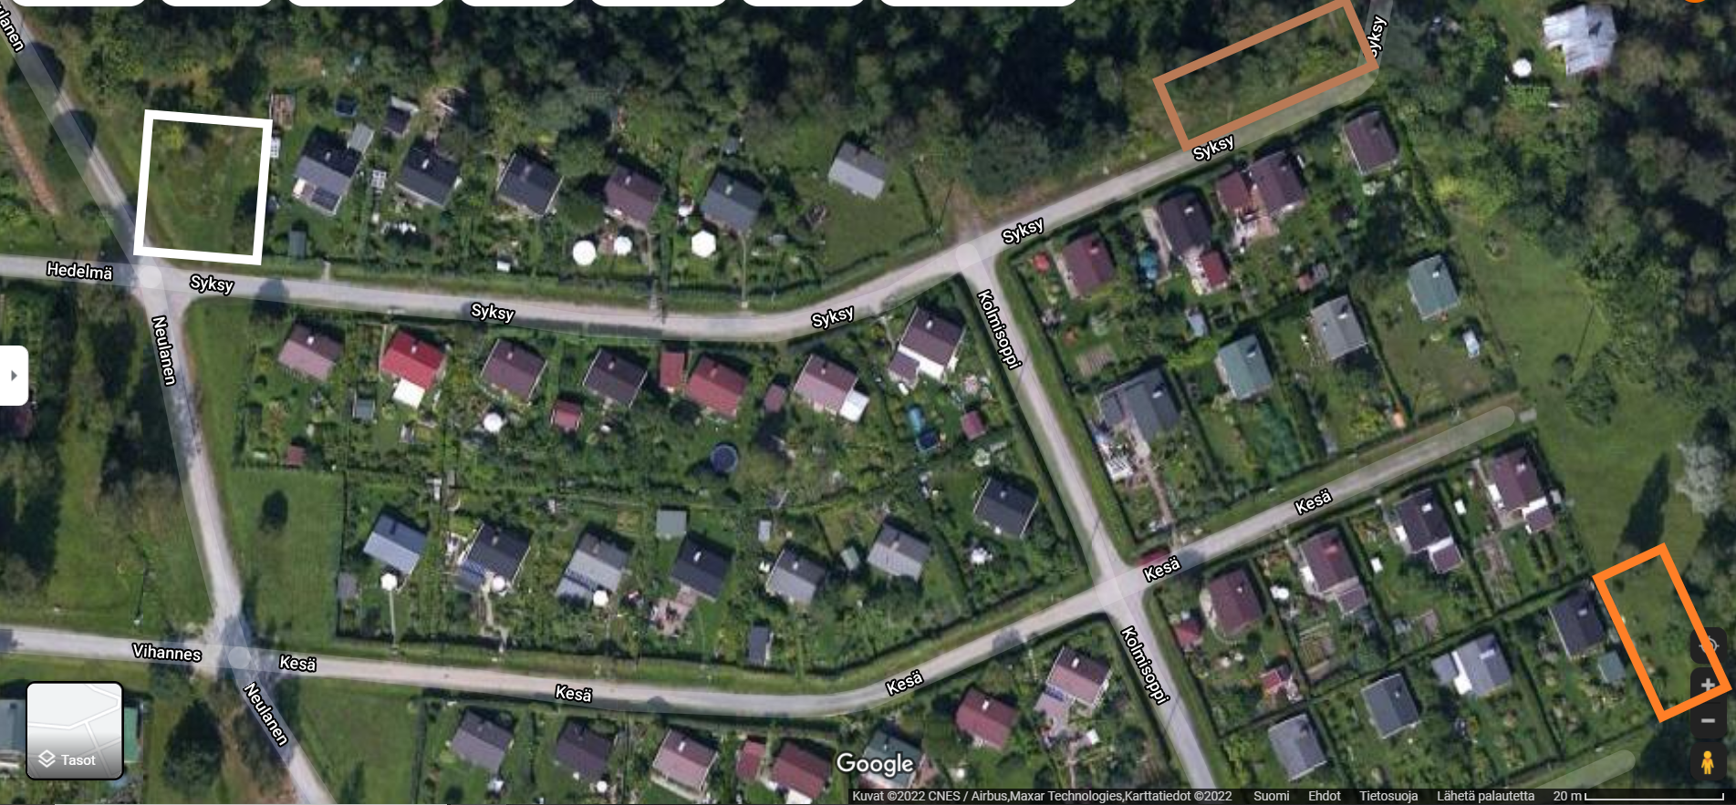

Slide 9
Alue kartasta | Hoitotyö-sopimus numero | Hoitovastuussa oleva mökki | Hoitovastuussa olevan nimi | Työtehtävät hoitovastuu alueella
violetti
valkea |  |  |  | viheralueiden mukaiset hoitotyöt
keltainen
oranssi |  |  |  | viheralueiden mukaiset hoitotyöt
sininen
vihreä
ruskea |  |  |  | viheralueiden mukaiset hoitotyöt

Slide 10
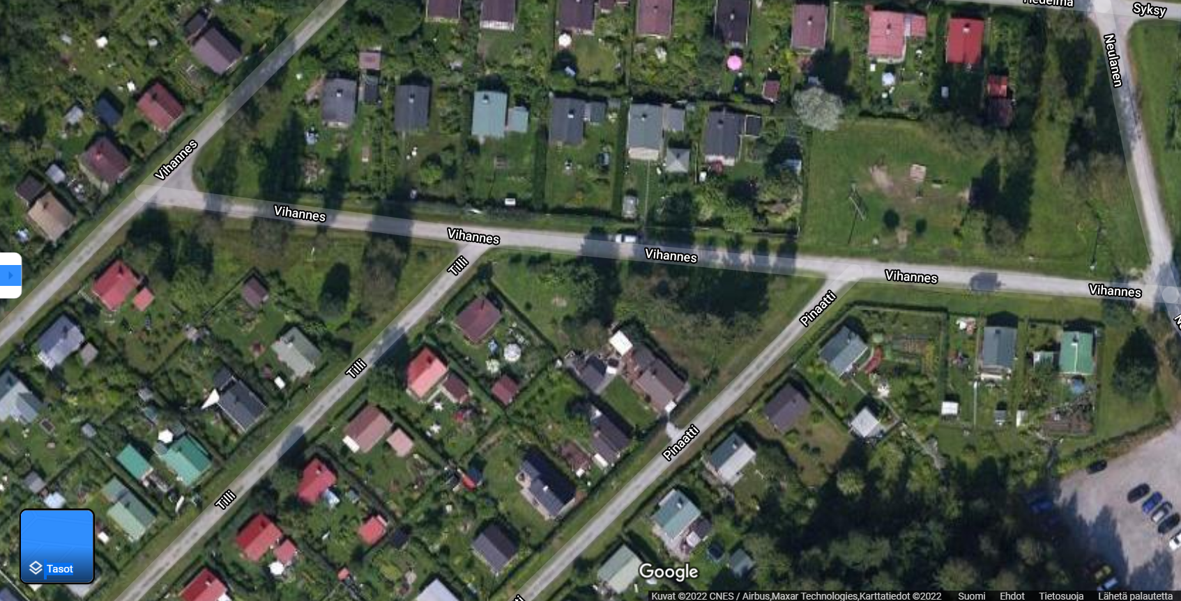

Slide 11
Alue kartasta | Hoitotyö-sopimus numero | Hoitovastuussa oleva mökki | Hoitovastuussa olevan nimi | Työtehtävät hoitovastuu alueella
violetti
valkea
keltainen
oranssi
sininen
vihreä
ruskea

Slide 12
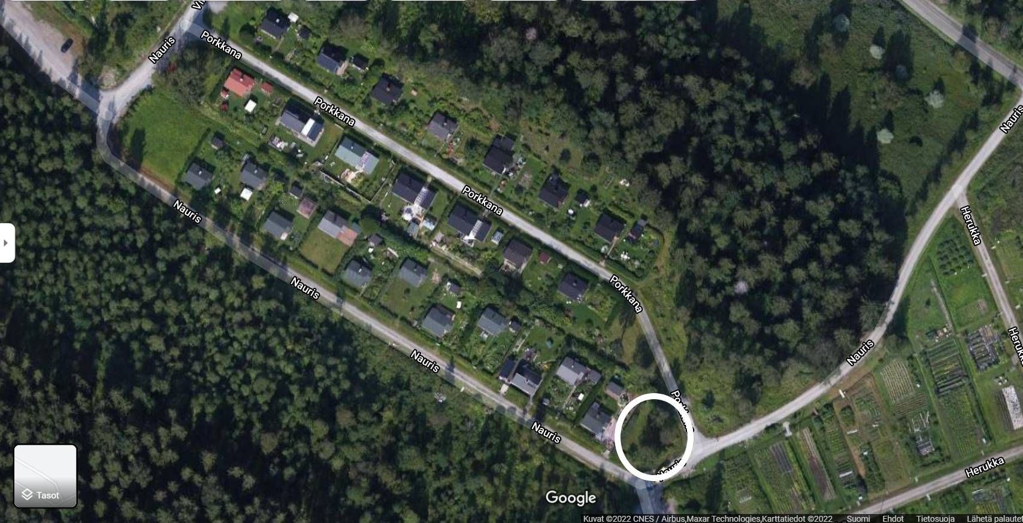

Slide 13
Alue kartasta | Hoitotyösopimus numero | Hoitovastuussa oleva mökki | Hoitovastuussa olevan nimi | Työtehtävät hoitovastuu alueella
violetti
valkea |  |  |  | viheralueiden mukaiset hoitotyöt
keltainen
oranssi
sininen
vihreä
ruskea

Slide 14
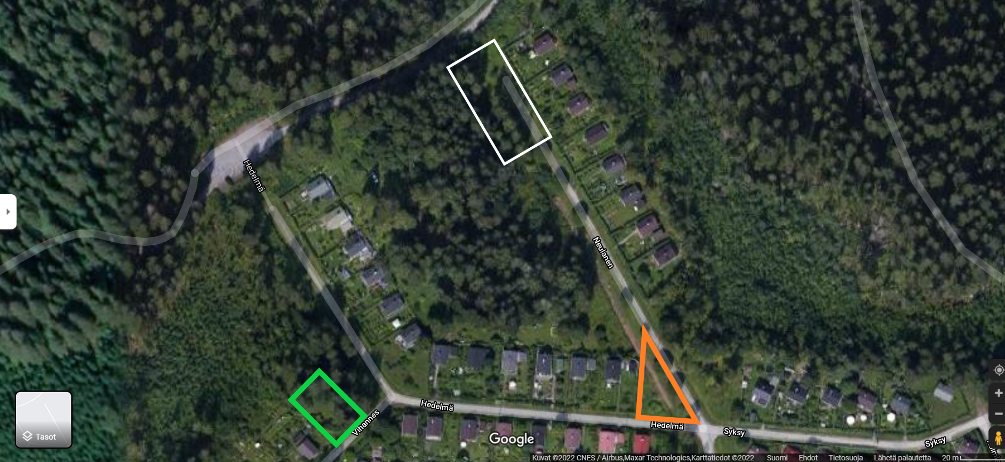

Slide 15
Alue kartasta | Hoitotyösopimus numero | Hoitovastuussa oleva mökki | Hoitovastuussa olevan nimi | Työtehtävät hoitovastuu alueella
violetti
valkea |  |  |  | viheralueiden mukaiset hoitotyöt
keltainen
oranssi |  |  |  | viheralueiden mukaiset hoitotyöt
sininen
vihreä |  |  |  | viheralueiden mukaiset hoitotyöt
ruskea

Slide 16
Alueesta riippumattomat hoitotyösopimukset
Hoitosopimus | Hoitotyön sopimus numero | Hoitovastuussa oleva mökki | Hoitovastuussa olevan nimi | Työtehtävän kuvaus
Aumatiimi 1/4, tiimivastaava |  |  | Mölsät
Aumatiimi 2/4
Aumatiimi 3/4
Aumatiimi 4/4
Keittiötiimi 1/4, tiimivastaava
Keittiötiimi 2/4
Keittiötiimi 3/4
Keittiötiimi 4/4
Onnelan hoito |  |  |  | Onnelan kukkien istutus ja hoito
Onnelan hoito |  |  |  | Onnelan pyyhkeiden ja verhojen pesu
Poistopilttuu vastaava
Jätehuolto sekä suotovesien järjestely
Tenniskentän hoito |  |  |  | Verkkojen virittely, kentän tasoitus ja hoitotyöt
Kirjasto vastaava
Ruohonleikkuu isolla koneella |  |  | Oittiset
Veden avaus- sekä sulku

